Slide 1
ЭКО-Викторина

Slide 2
Инструкция
Все вопросы разделены на секции. В каждой секции представлены вопросы разного уровня сложности. Если команда отвечает правильно, то зарабатывает определенное количество баллов, если команда не знает ответ, право ответить предоставляется другой команде. В конце игры баллы суммируются. Побеждает команда набравшая наибольшее количество баллов.

Slide 3
Животные | 200 | 400 | 600 | 800
Природа | 200 | 400 | 600 | 800
Небесные тела | 200 | 400 | 600 | 800
Явления природы | 200 | 400 | 600 | 800
Здоровье и безопасность | 200 | 400 | 600 | 800
История | Философия | Экономика | Психология | Иностранный язык
200 | 200 | 200 | 200 | 200
400 | 400 | 400 | 400 | 400
600 | 600 | 600 | 600 | 600
800 | 800 | 800 | 800 | 800

Slide 4
Животные/ Вопрос за 200
Это домашнее животное имеет округлую голову, короткую мордочку, с достаточно широкими челюстями и острыми хищными зубами. Глаза большие, обладающие ночным зрением. Тело вытянутое, заканчивается длинным хвостом.
Узнать ответ

Slide 5
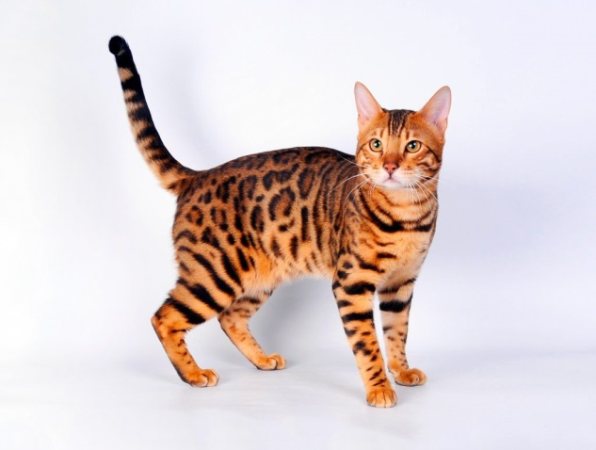
Домашняя кошка Животные / Вопрос за 200
Вернуться к выбору тем→

Slide 6
Животные/ Вопрос за 400
Мелкое насекомоядное животное, средних размеров. Туловище вытянутое, округлое, покрытое густым мехом. Конечности укорочены, передние лапы лопаткообразные. Ушные раковины отсутствуют. Обитают в почвенной среде.
Узнать ответ

Slide 7
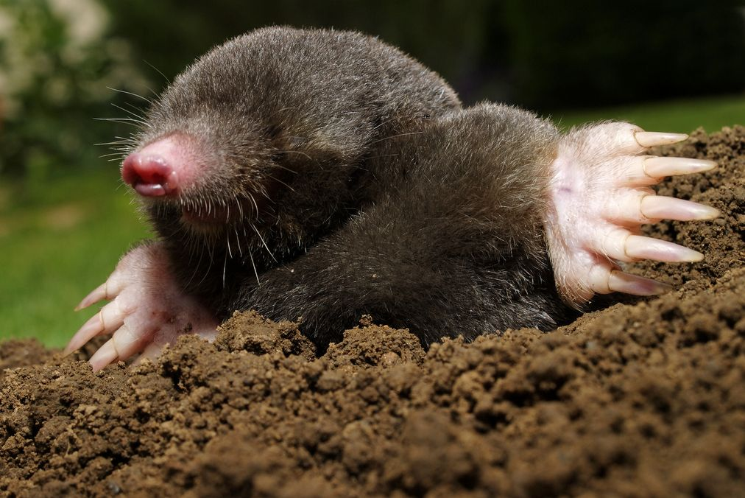
Крот Животные/ Вопрос за 400
Вернуться к выбору тем→

Slide 8
Животные/ Вопрос за 600
Маленький пушистый зверёк, ведущий ночной образ жизни. Тело маленькое, передние конечности – крылья, имеющие кисти с длинными пальцами, соединёнными тонкой кожистой перепонкой. Слух – ультразвуковая эхолокация.
Узнать ответ

Slide 9
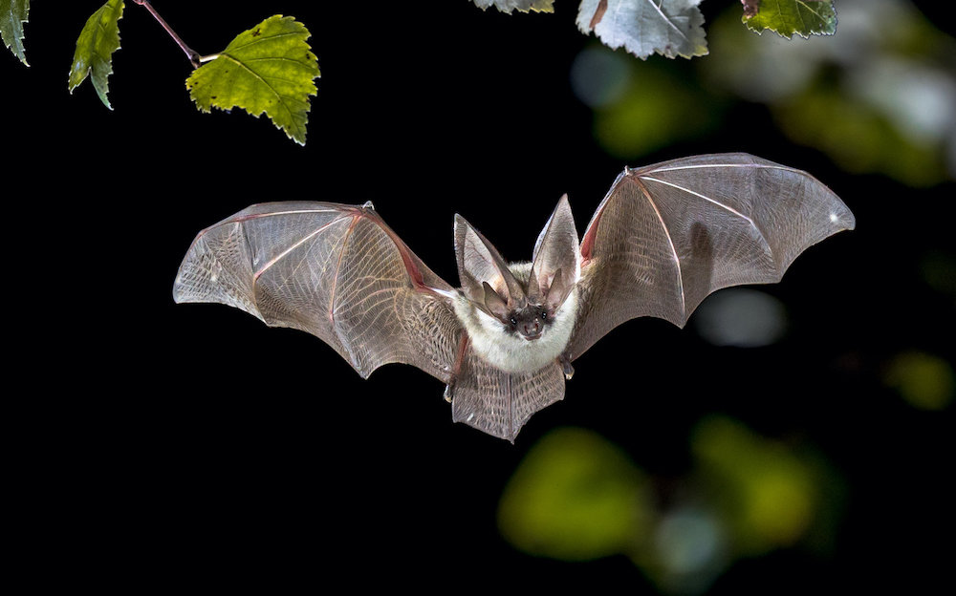
Летучая мышь Животные/ Вопрос за 600
Вернуться к выбору тем→

Slide 10
Животное / Вопрос за 800
Это животное представитель отряда млекопитающих. Среда обитания – морская. Имеет вытянутое обтекаемое туловище, которое заканчивается небольшой головой с клювообразной пастью. На каждой челюсти располагается от 80 до 100 маленьких зубов конической формы. На туловище расположен выступающий спинной плавник. Глаза малы, зрение слабое. Слух – эхолокация.
Узнать ответ

Slide 11
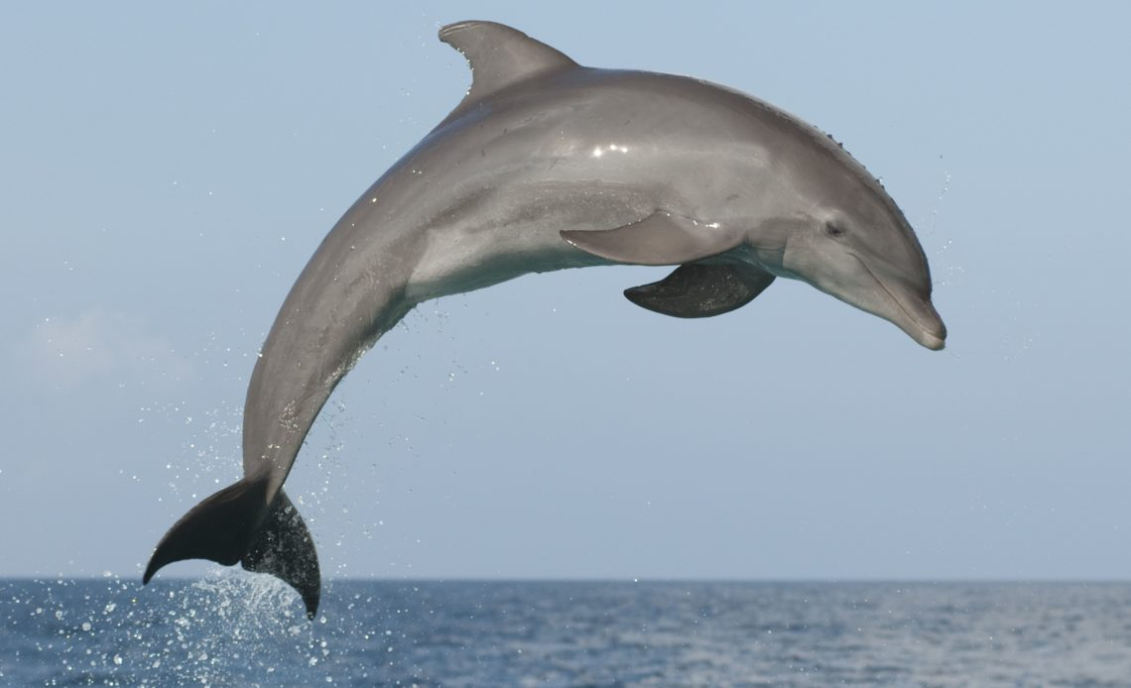
Дельфин Животные/ Вопрос за 800
Вернуться к выбору тем→

Slide 12
Природа/ Вопрос за 200
Крайне необходимая субстанция для жизни, так как все объекты живой природы им дышат. А растениям он необходим не только для дыхания, но и для образования питательных веществ.
Узнать ответ

Slide 13
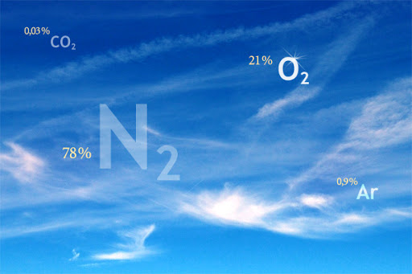
Воздух Природа/ Вопрос за 200
Вернуться к выбору тем→

Slide 14
Природа/ Вопрос за 400
Этот объект неживой природы, ставший причиной зарождения жизни на нашей планете. Его тепло и энергия необходимы для роста и размножения и поддерживают жизненный баланс на земле.
Узнать ответ

Slide 15
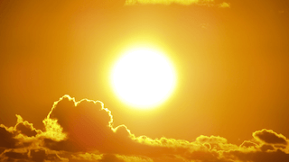
Солнце Природа/ Вопрос за 400
Вернуться к выбору тем→

Slide 16
Природа / Вопрос за 600
Эти объекты природы способны расти и размножаться. Получают питание из воды и почвы. Поворачиваются вслед за Солнцем.
Узнать ответ

Slide 17
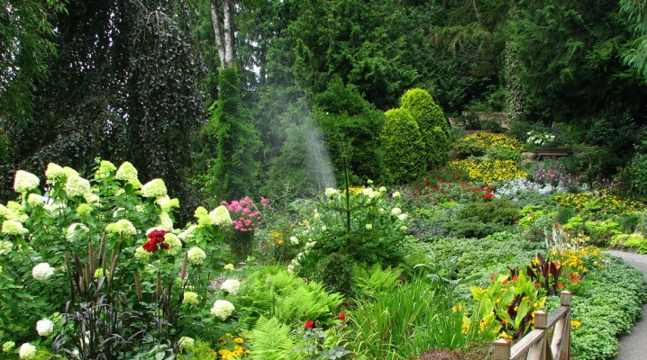
Растения Природа / Вопрос за 600
Вернуться к выбору тем→

Slide 18
Природа / Вопрос за 800
Высшая ступень развития живого организма.
Узнать ответ

Slide 19
Человек Природа / Вопрос за 800
Вернуться к выбору тем→

Slide 20
Небесные тела/ Вопрос за 200
Ярчайшая звезда на звёздном небе. Является ориентиром на север.
Узнать ответ

Slide 21
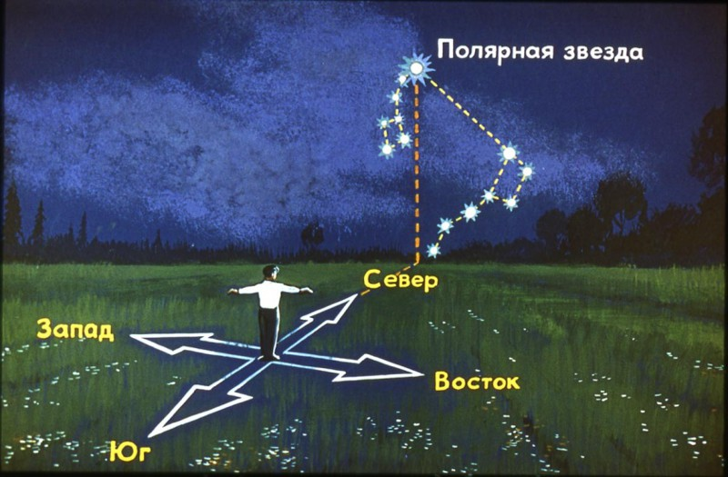
Полярная звезда. Небесные тела / Вопрос за 200
Вернуться к выбору тем→

Slide 22
Небесные тела / Вопрос за 400
Одно из древнейших созвездий южной части весеннего звёздного неба. Ясной ночью в его созвездии можно увидеть около 70 звёзд. Самая яркая звезда этого созвездия находится в нижней части серпа и называет Регул.
Узнать ответ

Slide 23
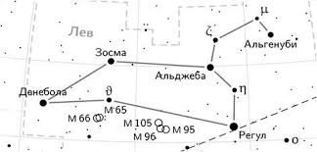
Созвездие Льва Небесные тела / Вопрос за 400
Вернуться к выбору тем→

Slide 24
Небесные тела / Вопрос за 600
Созвездие Северного полушария неба. Находится ниже Полярной звезды, прямо над горизонтом. Это созвездие можно найти на звёздном небе в любое время года. Основные звёзды созвездия образуют букву «М». Весной и летом эта буква перевёрнута.
Узнать ответ

Slide 25
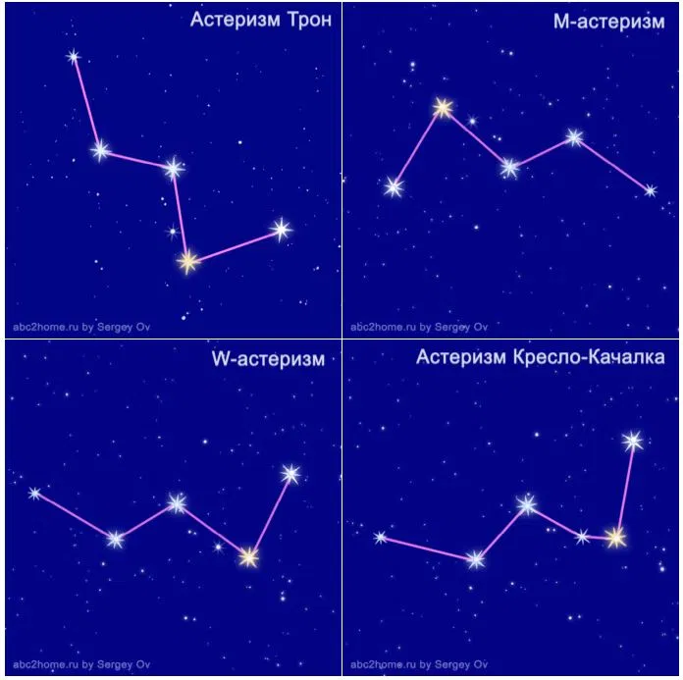
Кассиопея Небесные тела/ Вопрос за 600
Вернуться к выбору тем→

Slide 26
Небесные тела / Вопрос за 800
Шестая планета от Солнца и вторая по размерам в Солнечной системе после Юпитера. Она относится к группе планет-гигантов. Известна своими кольцами. В телескоп можно рассмотреть три кольца. Но на самом деле их намного больше. У этой планеты более 60 спутников.
Узнать ответ

Slide 27
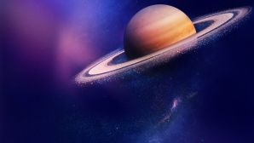
Сатурн Небесные тела / Вопрос за 800
Вернуться к выбору тем→

Slide 28
Явления природы / Вопрос за 200
Это один из видов атмосферных осадков, которые выпадают из облаков в виде водных капель с диаметром от 0,5 до 7 мм.
Узнать ответ

Slide 29
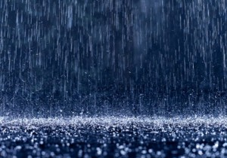
Дождь Явления природы/ Вопрос за 200
Вернуться к выбору тем→

Slide 30
Явления природы / Вопрос за 400
Самое грозное зимнее явление природы. Она возникает при появлении первого порыва ветра. Он поднимает снежный покров и несет его, увлекая за собой.
Узнать ответ

Slide 31
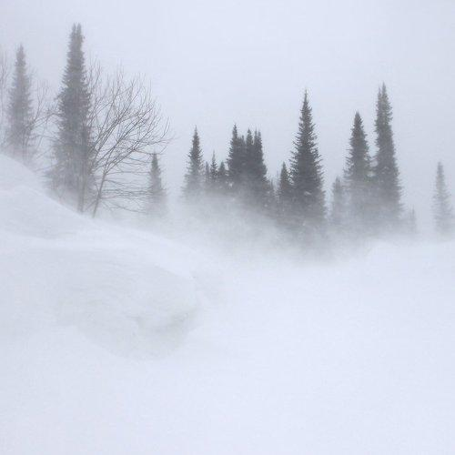
Метель Явления природы / Вопрос за 400
Вернуться к выбору тем→

Slide 32
Явления природы / Вопрос за 600
Вид атмосферных осадков, представляющий кристаллические или зернистые отложения льда на тонких и длинных предметах (ветвях деревьев, проводах) при влажной морозной погоде.
Узнать ответ

Slide 33
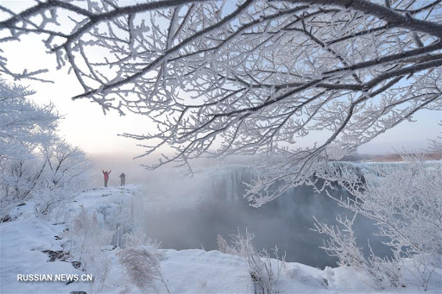
Изморозь Явления природы / Вопрос за 600
Вернуться к выбору тем→

Slide 34
Явления природы / Вопрос за 800
Это явление свечения верхних слоев атмосферы Земли, вызванное движением заряженных частиц солнечного ветра в магнитном поле планеты. Обычно наблюдаются в полярных областях Земли.
Узнать ответ

Slide 35
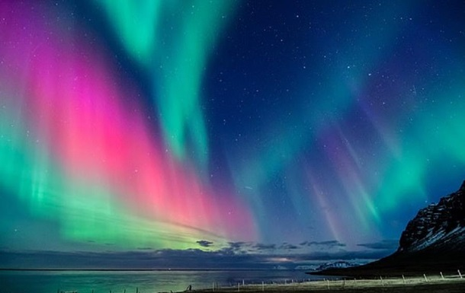
Полярное (северное) сияние Явления природы/ Вопрос за 800
Вернуться к выбору тем→

Slide 36
Здоровье и безопасность / Вопрос за 200
Довольно крупный гриб с мясистым телом и ножкой. У молодых экземпляров шляпка имеет куполообразную форму, а в процессе роста она раскрывается в виде зонтика. Преимущественно с красной шляпкой в белую крапинку, но могут быть и других цветов: оранжевого, жёлтого, зелёного и белого.
Узнать ответ

Slide 37
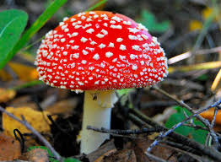
Мухомор Здоровье и безопасность. 5 / Вопрос за 200
Вернуться к выбору тем→

Slide 38
Здоровье и безопасность/ Вопрос за 400
Душистый раннецветущий кустарник высотой до 1,5 м. Очень красивый с ароматными цветами, но и очень ядовитый. Ядовиты листья, ствол и плоды. Летом созревают его красные ягоды.
Узнать ответ

Slide 39
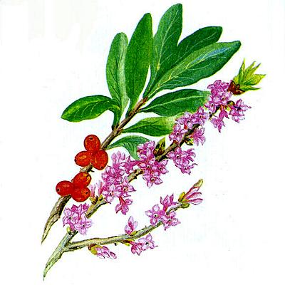
Волчье лыко Здоровье и безопасность/ Вопрос за 400
Вернуться к выбору тем→

Slide 40
Здоровье и безопасность/ Вопрос за 600
Довольно крупное, красивое с яркой окраской насекомое. Тело толстое, покрытое длинными густыми волоскам. Самки крупнее самцов. Жалит в целях самозащиты. Жало не имеет зазубрин, поэтому насекомое может многократно применять его, не причиняя себе вреда.
Узнать ответ

Slide 41
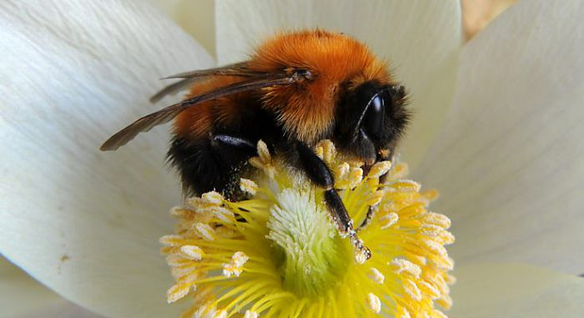
Шмель Здоровье и безопасность/ Вопрос за 600
Вернуться к выбору тем→

Slide 42
Здоровье и безопасность/Вопрос за 800
Являются одними из древнейших обитателей, населяющих нашу планету. Хищники. По величине эти представители членистоногих очень малы - редко достигают 3 мм. Не имея глаз, ориентируются в пространстве при помощи хорошо развитого сенсорного аппарата, благодаря которому они могут ощущать запах жертвы за 10 метров. Про них говорят: «мал враг, но велика беда»
Узнать ответ

Slide 43
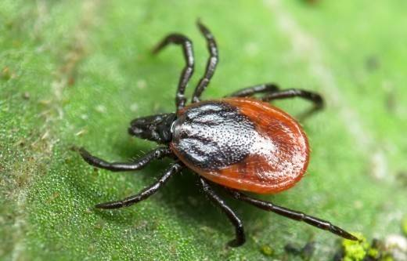
Клещ Здоровье и безопасность/ Вопрос за 800
Вернуться к выбору тем→

